Slide 1
A0文化科技 組核心業務報告 (113年第4季)
A000彭首榮
113/11/12

Slide 2
報告大綱
業務營收與業務推動說明
重大效益推動進度

Slide 3
A000文化科技 組業務能見度與缺口分析 知服收入目標17,829K (=政知8,094K+企業9,735K)
單位：仟元
簽約數總計：35,047K (197%) | 簽約數 | 努力中
=政知26,475K (327%)
+企業8,572K (88%)
累加：35,047K (197%) |  | 推廣中
推廣中簽約數：16,191K | 1,905 | (企業)5G補助智庫服務案
 | 14,286 | (政知)文創司嘉創OpenLab
累加：18,856K (106%) |  | 簽約中
簽約中簽約數：6,667K | 4,762 | (企業)花創科技應用推動案
 | 1,905 | (企業)HTC沉浸式互動系統開發技術與專案顧問服務案
累加：12,189K (68%) |  | 已簽約
已簽約+Backlog：12,189K | 4,095 | (政知)文資司博物館文化科技跨域培力案
 | 6,857 | (政知)文創司文化科技智庫推動案
 |  | FY113 Backlog
 | 1,237 | (政知)文創司藝術療癒計畫

Slide 4
重大效益推動進度說明
 | 指標項目 | 重大效益 | 亮點成果
文化科技 | 帶動產業升級 | 打造文化內容科技共創平台，加速台灣在地化多人走動式VR內容應用開發 | 進行系統研發整合，與HTC、佐臻等業者合作研發文化科技共創平台。 關聯技術包含如：定位技術、走動式中控監管系統、地圖/人流管理技術、GAI生成技術等。 加速本地化多人走動式VR內容應用開發，創造百人以上互動體驗案例，建構出全台第一個產製國際級作品的共創平台，國際接單輸出。
 | 社會效益 | 建構科技賦能的花創樂齡園區，帶動地方文創產業發展 | 運用科技文化橋接政府(行政院高齡科技計畫、文化部)與產業(巨鷗科技等)投入資源，結合在地文化並帶動地方文創產業發展。 以科技賦能發展樂齡社交數位化活動/課程，促動樂齡族群增進人際社交互動與學習文化，降低長輩孤獨感及強化心靈健康。 導入服科之AI虛實模型產製、科技健康/運動賦能技術及系統整合能量。
 | 以科研整合帶動產業價值 | 建立嘉創OpenLab跨域共創實驗室，促動文化科技產業轉型升級 | 助攻文化科技產業轉型升級，與文化部合作建立Media Lab，達成提供創意到工程落地的多元藝術創作實證。 創意進駐轉譯賦能，整合核心關鍵技術包含如：應用服務轉譯、XR/AR動態場景建構、影像縫合技術、AI/GAI生成技術等。 透過多元培育機制與鏈結加速器資源，鍵結大學創意系所向下扎根文化科技跨域人才養成，與創新加速器形成文化科技產業化、規模化。
Notes:
1. DALL-E 2：由OpenAI開發，能夠從文本描述中生成原始、真實的圖像和藝術作品https://zhuanlan.zhihu.com/p/602360234。
2. DreamFusion：由Google Research開發，使用預先訓練好的2D文本到圖像的擴散模型進行文本到3D的合成https://zhuanlan.zhihu.com/p/602360234。
3. Flamingo：由Deepmind開發，能夠進行視覺條件下的自回歸文本生成，並回答用戶提出的問題https://zhuanlan.zhihu.com/p/602360234。
4. VisualGPT：由OpenAI開發，利用預訓練語言模型GPT-2中的知識來描述圖像https://zhuanlan.zhihu.com/p/602360234。
5. Phenaki：由Google Research開發，可以根據文字提示生成真實的視頻https://zhuanlan.zhihu.com/p/602360234。
6. AudioLM：由Google開發，用於生成高質量的音頻，具有長距離一致性https://zhuanlan.zhihu.com/p/602360234。
7. ChatGPT：由OpenAI開發，以對話方式與用戶互動，回答問題並完成文本生成https://zhuanlan.zhihu.com/p/602360234。

Slide 5
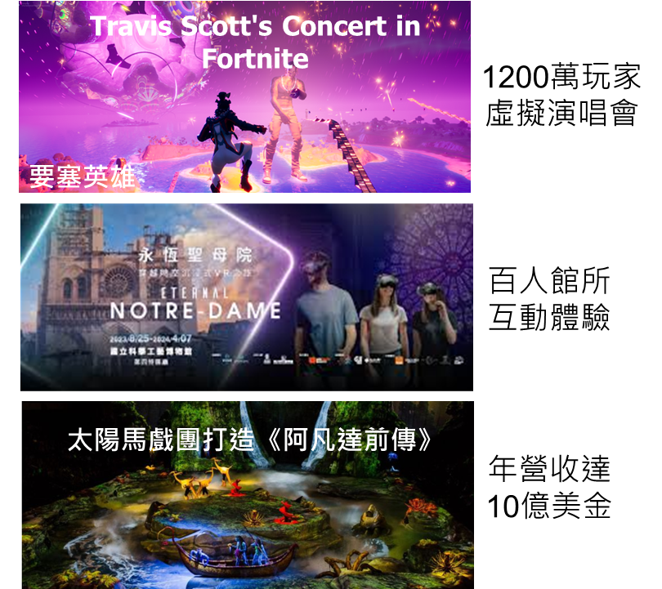
打造XR文化內容科技共創平台
建構全台第一個產製 國際級作品的共創平台
產業需求/機會
建立在地自主化的多人走動式VR系統。
以我國文化原生內容為基底之VR作品做為示範案例，進行實證及落地，產出具有商業化營運模式的技術服務產品。
策略做法
跨業整合新平台：工研院核心技術開發，整合服務、設備、內容業者合作打造。
整合PaaS服務、終端設備，以及結合國際創作團隊資源。
成果重點與效益
整備關鍵技術並引進國際能量、經驗及資源，強化VR產業鏈，達成產業升級目標。
加速本地化多人走動式VR內容應用開發，創造百人以上互動體驗案例，建構出全台第一個產製國際級作品的共創平台，國際接單輸出。

Slide 6
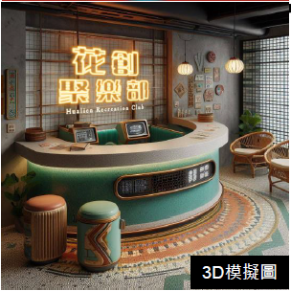
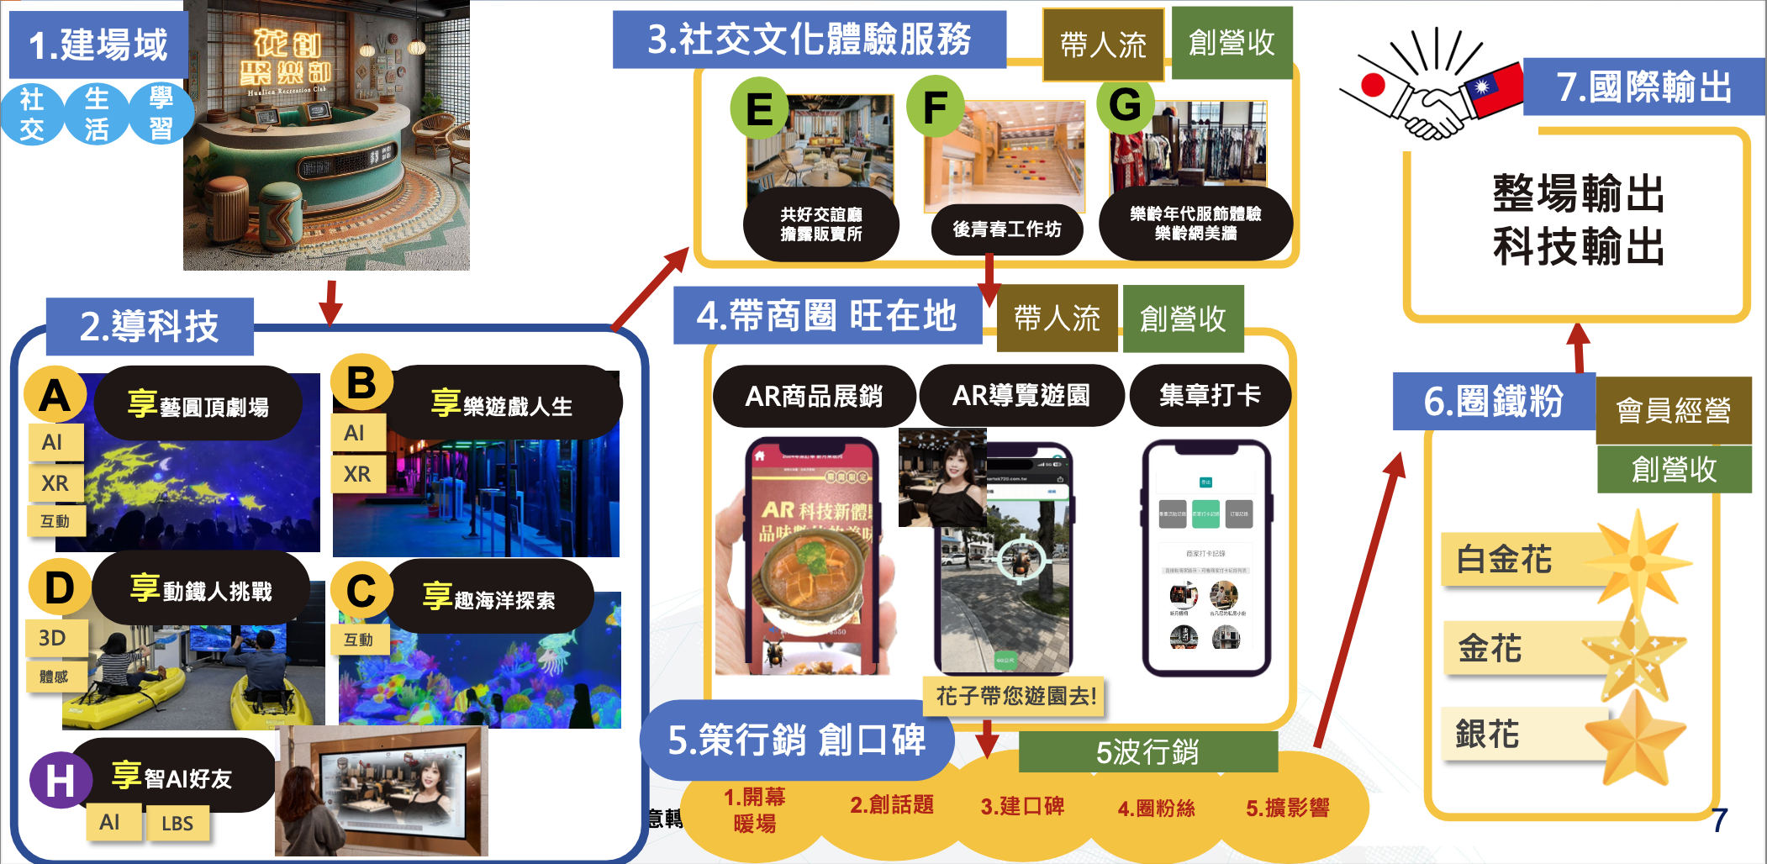
花創聚樂部推動高齡科技落地
科技賦能打造
文化科技樂齡體驗樂園
產業需求/機會
鏈結行政院高齡科技產業行動計畫，促進樂齡族群人際發展與體現價值、體驗科技互動及帶動地方文化創意產業發展。
導入賦能科技建立樂齡體驗服務與產品，發展園區高值化產業輸出可能，提升產業化效益。
策略做法
以高齡科技服務，促進樂齡族群社交、學習及生活的樂享人生。
結合在地產業、觀光等商模，帶動全齡參與，創造營運成長。
成果重點與效益
設立文化科技樂活基地：結合文化部藝術療癒與文創場域基地及營運業者，打造科技共創學習、文化生活體驗、社交娛樂，科技體驗場域新品牌。
邁向在地幸福老化：創造樂齡新經濟動能、提升樂齡社會參與、實現樂齡幸福生活。

Slide 7
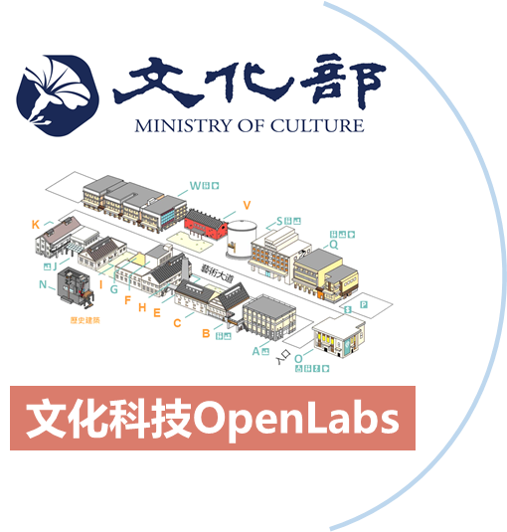
與文化部合作共同建立嘉義文創OpenLab實驗室
引導科技與文創解題 共創跨域實證成果
產業需求/機會
運用 AI 、大數據、元宇宙、 XR等技術，產出更多元的文化內容應用體驗型態。
創意進駐轉譯賦能。
策略做法
結合「產學研」投入實驗室建構與營運。
利用科技加值在地內容，促動科技業者、沉浸式內容業者高度互動交流。
成果重點與效益
提供創意到工程落地的多元藝術創作實證。
透過在地特色融合創新體驗，創造科技友善環境，輔導文化內容業者跨域創作、深化青年人才培育，發展文化科技商品及應用服務開發。

Slide 8
敬請指教

